Slide 1
Käytettävyys ja saavutettavuus tehtävä Anne Korhonen, Oamk

Slide 2
Valittu digitaalinen palvelu:
Valitsin tarkastelun kohteeksi Omakannan.
” Omakannassa näet omat terveystiedot ja reseptit, voit pyytää reseptin uusimista sekä tallentaa elinluovutus- ja hoitotahdon. Omakannassa on saatavilla myös EU:n koronatodistus.” (https://www.kanta.fi/omakanta)
Omakannan käyttö vaatii suomalaisen henkilötunnuksen ja verkkopankkitunnukset tai mobiilivarmenteen tai sirullisen henkilö/varmennekortin.
Palvelussa on tarkoitus tulostaa resepti matkaa varten.

Slide 3
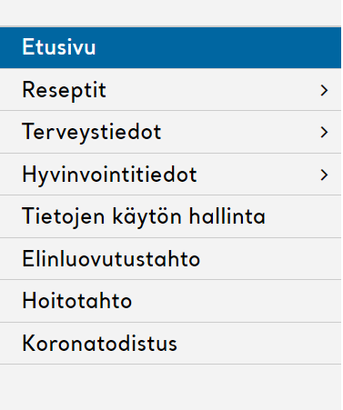
Nielsenin heurestiikan ja saavutettavuuden arvioinnin tulokset:
Arvioin koko palvelua ensin Nielsenin heuristiikan mukaisesti.
1.Kanta-palvelun käyttöliittymä on mielestäni selkeä. Pääotsakkeet ovat selkeästi ilmaistu ja osassa on vielä pudotusvalikot. 0
2.Kannan kielellinen ilmaisu on mielestäni hieman kankeaa/ei ole aina normaalia kieltä. Siellä esitetyt termit ja asiat eivät välttämättä ole kaikille tuttuja, joten se voi vaikuttaa myös palvelun käytettävyyteen. 1

Slide 4
3. Käyttäjän ei mielestäni pääsääntöisesti tarvitse muistaa eri asioita palvelua käytettäessä. Tarvittavat asia löytyvät otsikoiden alta. Toki jos etsii sieltä vaikka joitain terveystietoja, niin silloin voi olla tarpeellista muistaa päivämääriä, palveluyksikköjä jne 1
4.Palvelu toimii mielestäni pääosin yhdenmukaisesti. Rokotus-osiossa pitää klikata rokotus-suoja-sarakkeessa olevaa tietoa, jos haluaa asiasta lisätietoa. Muuten palvelussa pitää klikata päivämäärää, jos haluaa lisätietoa esim.resepteistä, käynneistä tai muista asioista. 2

Slide 5
5.Mielestäni palvelu infoaa käyttäjää hyvin. Otsikoita klikkaamalla näkee aina, mikä otsikko avautuu ja käyttö sujuu jouhevasti. 0
6.Käyttäjä voi poistua milloin tahansa tilanteesta klikkaamalla jonkin kohdan valikosta. Myös keskeytä-toiminto on saatavana. 0
7.Palvelussa ei käsittääkseni ole oikopolkuja asiantuntijoille. 1
8.Käytön aikana virheilmoituksia ei ilmennyt, mutta uskoisin, että ne on esitetty kielellisesti, koska kyseessä on kansallinen palvelu.Jos virheilmoituksilla tarkoitetaan sitä, että osassa Kannan otsakkeista ei ole tietoa, niin silloin palvelu kyllä ilmoittaa, että ”Tietoa ei ole” ja kertoo mahdollisen syyn tiedon puuttumiseen. 0

Slide 6
9. Kanta pyrkii mielestäni tiedottamaan sen palveluissa ilmenneistä ongelmista. 0
10. Joistain osista löytyy linkkejä, joista saa lisätietoa. Kaikissa osioissa linkkejä ei kuitenkaan ole. Kanta.fi-osoitteeseen on koottu paljon tietoa ja ohjeistusta palvelun käyttöä varten. 1

Slide 7
Palvelun saavutettavuus:
Kanta.fi-palvelu on julkinen palvelu, joten sitä koskee saavutettavuusdirektiivi.
Palvelun sivulta on luettavissa Omakanta-palvelun saavutettavuusseloste: https://www.kanta.fi/omakanta-palvelun-saavutettavuusseloste
Palvelun on arvioinut ulkopuolinen taho ja palvelu täyttää osittain saavutettavuusvaatimukset.
Seuraavassa diassa toimintoja, jotka eivät vielä ole saavutettavissa:

Slide 8
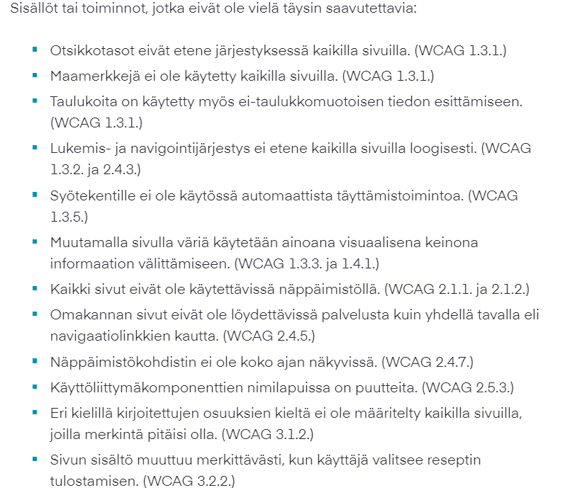

Slide 9
Saavutettavuusvaatimukset eivät koske kaikkia Omakannan sisältöjä.
Palvelun käyttäjät voivat huomatessaan antaa palautetta saavutettavuuteen liittyen: https://www.kanta.fi/saavutettavuuspalaute
Koska saavutettavuuden on arvioinut asiantuntijataso ja esittänyt myös kehitysehdotukset saavutettavuuden parantamiseksi, en itse keksi mitään muuta parannusehdotusta kyseisen osa-alueen parantamiseksi.

Slide 10
Käytettävyystesti:
Käytettävyystestiin osallistui kolme henkilöä. Testissä tarkoituksena oli tulostaa resepti Omakannasta tietokonetta käyttäen.
Testistä kerroin henkilöille etukäteen ja pyysin heitä osallistumaan. Tein käytettävyystestin hiljaisessa ympäristössä, jossa testaajalla oli käytössään vain läppäri. Pyysin testattavaa ajattelemaan ääneen testin aikana ja seurasin testin tekoa itse. Katsoin myös kellosta suurpiirteisen ajan, joka kului tehtävän suorittamiseen.

Slide 11



Testihenkilöt:
Mies, 27-vuotta. Käyttää tietokonetta ja älypuhelinta päivittäin. Kantaa ei ole juurikaan aiemmin käyttänyt.
Nainen, 58-vuotias. Käyttää älypuhelinta päivittäin, tietokonetta joka toinen päivä. Omakannan käytöstä paljon kokemusta.
Nainen, 27-vuotias. Käyttää älypuhelinta ja tietokonetta päivittäin. Omakannasta jonkin verran käyttökokemusta.

Slide 12
Käytettävyyden arvioinnin keskeiset tulokset:
Kaikki testin tekijät löysivät helposti Googlettamalla palvelun ja kirjautuivat onnistuneesti sinne sisään pankkitunnuksilla. Yhdellä testihenkilöllä meni hieman kauemmin aikaa löytää kirjautumisikkuna, joka sijaitsee sivuston yläreunassa.(kts kuvankaappaus alla)
Mies, joka ei juurikaan ollut käyttänyt kantaa, käytti eniten aikaa Omakannan etusivulla ja pohdiskeli enemmän kirjauduttuaan palveluun.

Slide 13
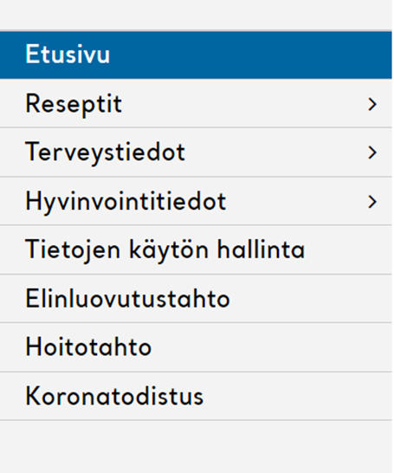
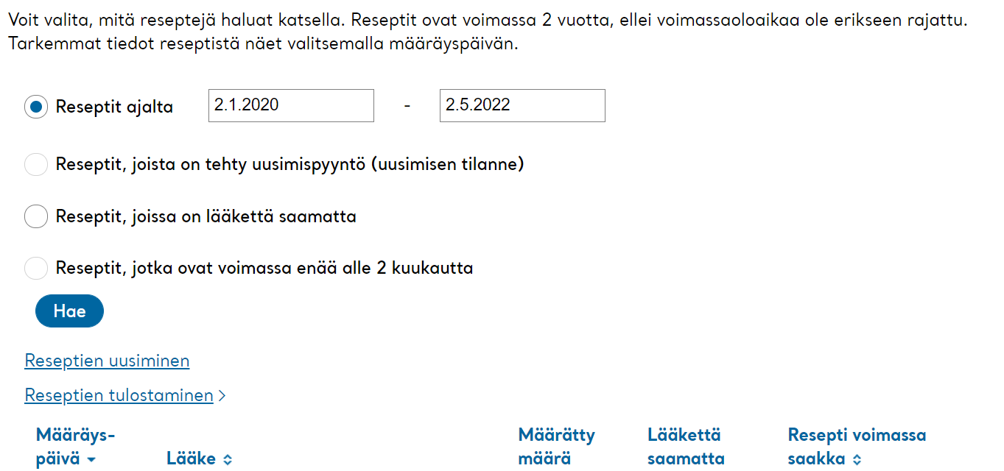
Kaikki testihenkilöt klikkasivat suoraan reseptit-osioon eivätkä avanneet muita sivuja.
Kantaa eniten käyttänyt nainen klikkasi heti reseptien tulostaminen-osiota, mutta muilla testihenkilöillä kesti kauemmin hoksata, että mistä tulostamisosio löytyy.(oikealla sivulla alla kuvankaappaus näkymästä). Kaksi testihenkilöä klikkasi reseptin auki määräyspäivän kohdalta ja yritti päästä tulostamaan reseptiä sitä kautta.

Slide 14
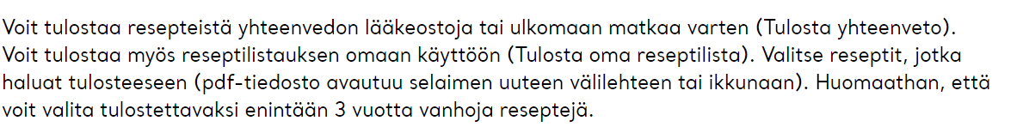
Kaksi henkilöä käytti hieman enemmän aikaa lukiessaan ja pohtiessaan seuraavaa:
Itse reseptien valinta ja sen tulostaminen sujui tästä eteenpäin kaikilta testihenkilöiltä hyvin ja jouhevasti. Yksi koehenkilö halusi vielä testin suorittamisen jälkeen käydä katsomassa, että millainen reseptilista oikein onkaan.
Testitehtävä sujui nopeiten ja sujuvimmin palvelua aiemmin käyttäneeltä henkilöltä. Eniten aikaa testin tekoon käytti palvelua vähiten käyttänyt henkilö. Hän myös pohdiskeli eniten testitehtävän aikana ja käyttö ei ollut niin sujuvaa.

Slide 15
Pohdintaa ja kehittämisehdotukset:
Testin suunnittelu ja toteutus sujui mielestäni hyvin.
Testin perusteella totean, että palvelun käyttö on helpompaa, mitä enemmän sitä käyttää.
Testin jälkeen mietin, voisiko kantakirjautuminen olla jotenkin vielä selkeämmin ilmaistu kanta.fi-sivulla. Nyt yläkulmassa on vihreä ”kirjaudu omakantaan”-nappi, joka hieman ehkä hukkuu muun tiedon joukkoon.

Slide 16
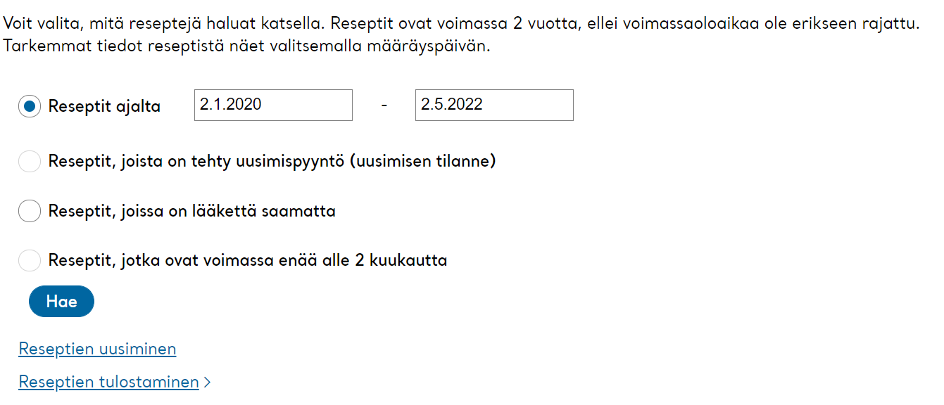
Testin ja oman mielipiteeni perusteella reseptin tulostamisosio voisi jotenkin selkeämmin erottua. Nyt se on ikään kuin linkkinä ja ennemminkin reseptien haku on pääosassa. Voisiko se olla hae-napin kaltainen, jotta se erottuisi paremmin. Mielenkiintoista oli, että kumminkin yhteenvedon tulostamis-nappi oli selkeämmin erottuva(kts kuva yllä).

Slide 17
Hieman ennen tulostamista oleva yhteenveto- ja reseptilista-sanat herättivät hieman enemmän pohdintaa testissä. Arvelen, että tämä voi johtua käytetystä kielestä/termistöstä, joka ei ehkä ole ihan niin tuttua jokaiselle. Kantaa selatessani itsekin kiinnitin huomiota eri termien käyttöön ja mietin, että kuinkahan ymmärrettäviä ne ovat eri ihmisille, varsinkin sellaisille, jotka eivät ole sote-alalla tai eivät juurikaan käytä kantaa/sote-palveluja. Muutenkin palvelu sisältää paljon raskaslukuista tekstiä. Mietin, johtuuko tämä termistö ja tekstin taso osittain palvelun luonteesta.

Slide 18
Oman kokemuksen ja testin teon jälkeen ajattelen, että palvelu kokonaisuudessaan ei ole kaikista helppokäyttöisin. Se sisältää kankeaa termistöä ja tekstiä on ajoittain paljon. Lisäksi käyttöliittymä voisi mielestäni olla hieman vielä modernimpi ja joustavampi.
Sote-alalla työskentelevänä kuulen myös kokemuksia palvelun käyttäjiltä ja myös useampi heistä toivoisi palvelun käytettävyyden olevan parempi.

